Slide 1

Clase 1

Slide 2

Internet es un método de interconexión descentralizada de redes de computadoras
Internet no es sinónimo de World Wide Web
El www utiliza Internet como medio de transmisión

Slide 3
Es una combinación de hardware (computadoras interconectados por vía telefónica o digital) y software (protocolos y lenguajes que hacen que todo funcione).
Un lugar virtual, en apariencia inexistente, pero donde cada usuario es parte de ese todo.
Es un medio de comunicación a través de sistemas de cables, de fibras ópticas o de señales de satélite donde los datos se intercambian.

Slide 4

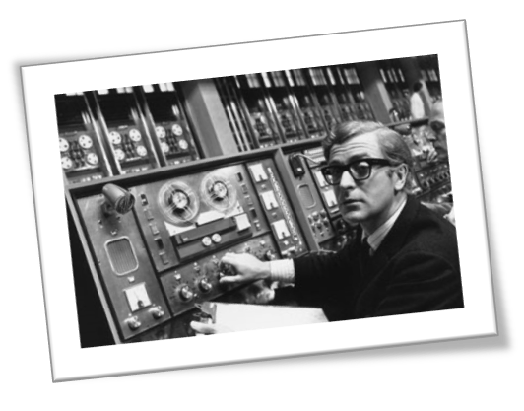
1969
  DARPA (Defense Advanced Research Projects Agency), agencia militar comienza a planificar la creación de una red que conecte computadores en caso de una eventual guerra atómica la idea central de esta red era conseguir que la información llegara a su destino aunque parte de la red estuviera destruida.

Slide 5

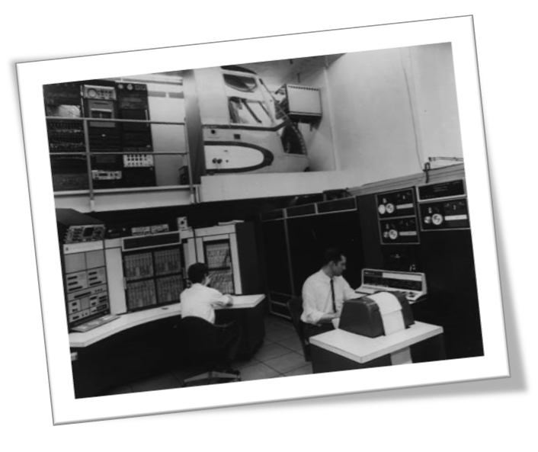
1972
  se realizó la Primera demostración pública de ARPANET, una nueva Red de comunicaciones financiada por la DARP.

Slide 6

1972
  Se introdujo un sistema de correo electrónico, que evitaba la la dependencia de los husos horarios.

Slide 7
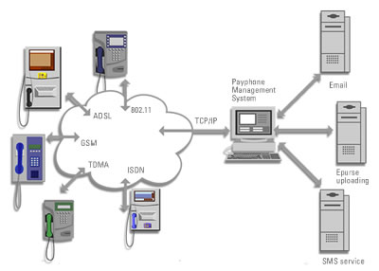
1983
  ARPANET cambió el protocolo NCP por el protocolo “Transmission Control Protocol / Internet Protocol” (TCP/IP).
  Este protocolo proporcionaba un sistema independiente de intercambio de datos entre ordenadores y redes locales de distinto origen.

Slide 8
1984
  Japón e Inglaterra crean sus propias redes
1985
  el 15 de marzo se registra el primer dominio symbolics.com
  http://web.archive.org/web/20120503231441/http://symbolics.com/
1988
  el 2 de noviembre ataca el primer Internet Worm, afecta a 6000 de los 60000 hosts conectados.

Slide 9
1989
  Dejó de ser un proyecto con protección estatal para convertirse en la mayor red de ordenadores del mundo, formada por más de cincuenta mil redes, cuatro millones de sistemas y más de setenta millones de usuarios.
1990
  llega Internet a Latinoamerica (Argentina, Brasil y Chile).
1995
  Primer diario online en Argentina: Diario Los Andes

Slide 10


Slide 11


El principal motivo de cambio de los distintos tipos de accesos a internet ha sido la velocidad de conexión.
Actualmente se necesita una muy buena velocidad si se quieren aprovechar todos los recursos de internet al máximo: animaciones, televisión online, realidad virtual, 3D, streaming, etc.

Slide 12

Analógico (hasta 56k)
  También llamado acceso dial-up.
  Se utiliza un módem interno o externo que se conecta a la línea telefónica, que bajo un número telefónico se accede a la conexión a internet. El módem convierte la señal analógica (el sonido) en señal digital para recibir datos, y el proceso inverso para enviar datos.
  Inestabilidad en la conexión a Internet.
  Durante la misma, no es posible usar la
  misma línea telefónica para hablar.
  Velocidad muy limitada.

Slide 13
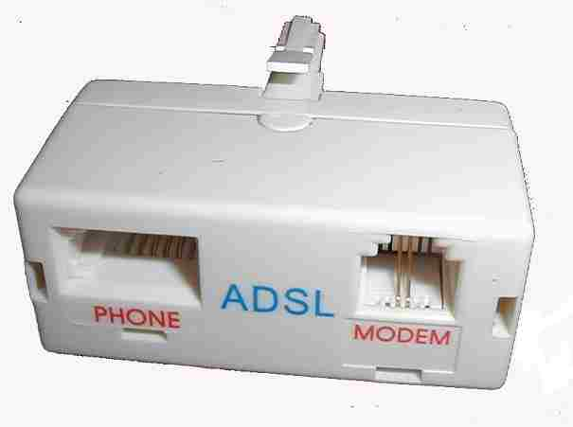
ADSL (Asymmetric Digital Subscriber Line)
  Es una tecnología que permite transmitir información digital con elevado ancho de banda sobre líneas telefónicas, y ofrece distintos servicios, como el acceso a internet.
  Permite una conexión permanente, sin interferir en las llamadas telefónicas de la línea que se utiliza.
  Requiere un módem especial.
  Puede tomar más velocidad cuando
  el usuario recibe datos (bajada) que
  cuando se envía datos (subida).

Slide 14
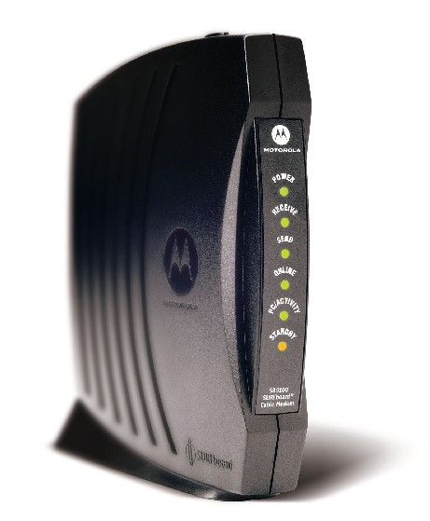
Cable
  Utilizando cablemódem, se puede acceder a una conexión de banda ancha que ofrece el operador de cable de TV.
  La velocidad de subida y bajada, junto a
  la estabilidad de conexión, es muy alta
  con respecto a los servicios telefónicos.

Slide 15
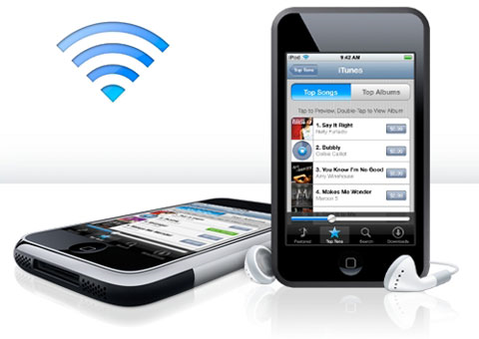
Conexiones inalámbricas
  Internet inalámbrico, es uno de los nuevos tipos de conexión.
  En lugar de utilizar la línea telefónica o la red de cable, se utilizan bandas de frecuencia de radio.
  Provee una conexión permanente, desde cualquier lugar dentro del área de cobertura y se suele
  acceder desde áreas metropolitanas
  especialmente.

Slide 16


Slide 17

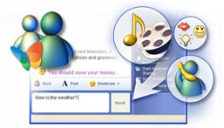


La mensajería Instantánea
  Son grupos de personas que tienen interés en un determinado tema y que intercambian mensajes entre sí.
  Existen varias compañías, páginas web o simplemente sistemas a través de los cuales tener acceso a la mensajería instantánea. En su gran mayoría, son gratuitos.

Slide 18

WWW (web)
  Es el servicio más popular de Internet.
  Este modo de utilizar la red ha permitido crear algo similar a una única y gran biblioteca virtual.
  La información se organizan de forma hipertextual.
  La red funciona como sistema de transporte y lleva las informaciones hacia quien las solicita.
  Cada página Web puede contener texto, imágenes y eventualmente sonidos y videos.
  Cada página es identificada, en modo
  unívoco en toda la red, por su dirección
  o URL.

Slide 19

Antes de los buscadores había Directorios
Es una página web en la que se ofrece consultar una base de datos en la cual se relacionan direcciones de páginas web con su contenido.
Permiten una consulta en la que el buscador nos devuelve una lista de direcciones de páginas web relacionadas con el tema consultado.
El origen de los buscadores se remonta a abril de 1994, año en el que unos universitarios (David Filo y Jerry Yang) decidieron crear una página web en la que se ofreciera un directorio de páginas interesantes clasificadas por temas… Yahoo!

Slide 20
En los buscadores existen distintas interpretaciones de las palabras o texto que se buscan.
  El texto entre comillas es buscado como frase completa y exacta
  El signo – (menos) resta la palabra siguiente y el signo + (más) suma las palabras.
  Filetype: pdf
  Los buscadores más utilizados son: Google, Bing y Yahoo.

Slide 21

Do a barrel roll
Calculadora
Clima Buenos Aires
Askew
Blink tag
Atari Breakout, imágenes
Entre otros: http://en.wikipedia.org/wiki/List_of_Google_hoaxes_and_easter_eggs

Slide 22


Método estándar que permite la comunicación entre procesos
Es un conjunto de reglas y procedimientos que deben respetarse para el envío y la recepción de datos a través de una red.

Slide 23

Existen tantos protocolos en este conjunto que llegan a ser más de 100 diferentes,
TCP/IP, compuesto por Protocolo de Control de Transmisión (TCP) y Protocolo de Internet (IP),
HTTP (HyperText Transfer Protocol), acceso a los sitios web,
FTP (File Transfer Protocol) para transferencia de archivos,
SMTP (Simple Mail Transfer Protocol), y
POP (Post Office Protocol) para correo electrónico,

Slide 24

Conjunto de protocolos TCP/IP, hace referencia a los dos protocolos más importantes que la componen:
Protocolo de Control de Transmisión (TCP) y Protocolo de Internet (IP), es la base de Internet, y sirve para enlazar computadoras que utilizan diferentes sistemas operativos, incluyendo computadoras y centrales, sobre redes de área local (LAN) y área extensa (WAN).

Slide 25

HyperText Transfer Protocol, o Protocolo de Transferencia de HyperTexto.
Realiza cada transacción de información realizada en la Web.
Las peticiones de acceso a una página y la respuesta brindada por la misma en forma de contenido de hipertexto utilizan este sistema de comunicación, el cual permanece un tanto "oculto" al usuario final.
La conexiones realizadas mediante este protocolo no son guardadas por el mismo en ningún sitio.

Slide 26

Transferencia de archivos (FTP – File Transfer Protocol)
  Internet contiene gigabytes de software y millones de archivos a los que se accede fácilmente mediante un proceso llamado FTP o Protocolo de Transferencia de Archivos, que permite conectarse a un servidor y copiar archivos a tu disco duro.
  El acceso al servidor se realiza por medio de usuario y contraseña.

Slide 27

Los equipos se comunican a través de Internet mediante el protocolo IP (Protocolo de Internet).
Este protocolo utiliza direcciones numéricas denominadas “direcciones IP”, compuestas por cuatro números enteros (4 bytes) entre 0 y 255, y escritos en el formato xxx.xxx.xxx.xxx.
(Formato IPv4)
Las direcciones IP son asignadas por un organismo llamado
ICANN (Internet Corporation for Assigned Names and Numbers)
http://www.icann.org/tr/spanish.html

Slide 28

IPv4 posibilita 4.294.967.296 (2³²) direcciones de red diferentes, un número inadecuado para dar una dirección a cada persona del planeta, y mucho menos a cada vehículo, teléfono, PDA, etc.
La actualización a esta norma llamada IPv6 admite 340.282.366.920.938.463.463.374.607.431.768.211.456
(2¹²⁸ o 340 sextillones de direcciones ).
    2005:0db9:84a1:07d5:1319:4a2e:0479:7334

Slide 29

DNS - Domain Name System (sistema de nombres de dominio).
Es una base de datos distribuida que ayuda a traducir direcciones numéricas en nombres de dominio.
Por ejemplo, www.facebook.com es un nombre de dominio y 173.252.110.27 su dirección de Internet numérica asociada (también llamada dirección IP).

Slide 30

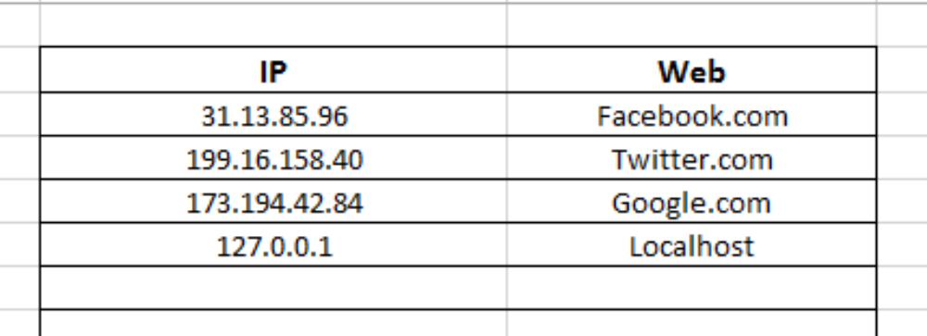

Slide 31
¿Cómo averiguar datos sobre un dominio .com?
http://www.icann.org/
http://reports.internic.net/cgi/whois
http://cqcounter.com/whois/

Slide 32

U.R.L. – Uniform Resource Locator (Localizador Uniforme de Recursos).
Dirección que permite acceder a un archivo o recurso, como ser páginas html, php, asp, o archivos gif, jpg, etc.
Se trata de una cadena de caracteres que identifica cada recurso disponible en la WWW.
Ej.: http://www.misitio.org.ar/blog/imagen.png

Slide 33

Software que permite visualizar documentos de hipertexto desde servidores web, de todo el mundo, a través de Internet.
La funcionalidad básica de un navegador web es permitir la visualización de documentos de hipertexto, posiblemente con recursos multimedia incrustados y accesibilidad de datos.

Slide 34

Encuesta

Slide 35

WINDOWS INTERNET EXPLORER
    El navegador web más utilizado de Internet desde 1999 hasta el 2009
    Motor de renderizado: Trident

Slide 36

Microsoft Edge

Slide 37

MOZILLA FIREFOX
  Es un navegador web libre y de código abierto, en cuyo desarrollo puede colaborar cualquier usuario que lo desee.
  Descendiente de Mozilla Application Suite y actualmente desarrollado por la Corporación Mozilla, la Fundación Mozilla.
  Nacido de las cenizas de Netscape
  Motor de renderizado: Gecko
  Es lo más <3

Slide 38

OPERA
  Pionero en utilizar funcionalidades (pestañas, zoom) que otros han ido copiando.
  Opera se ha especializado en construir
  navegadores para todo tipo de dispositivos, especialmente teléfonos móviles y consolas.
  Motor de renderizado: Presto, Webkit y Blink

Slide 39

SAFARI
  Mac OS
  Es el navegador usado en el iPhone, lo que hace de él el referente de Internet móvil.
  Motor de renderizado: Webkit
  Contra: usuarios de Windows pueden acceder solo a la version 5 para testeo

Slide 40

CHROME
  Chrome de Google
  Es el navegador de referencia de los dispositivos móviles que usan Android como sistema operativo.
  Motor de renderizado: Webkit, Blink

Slide 41

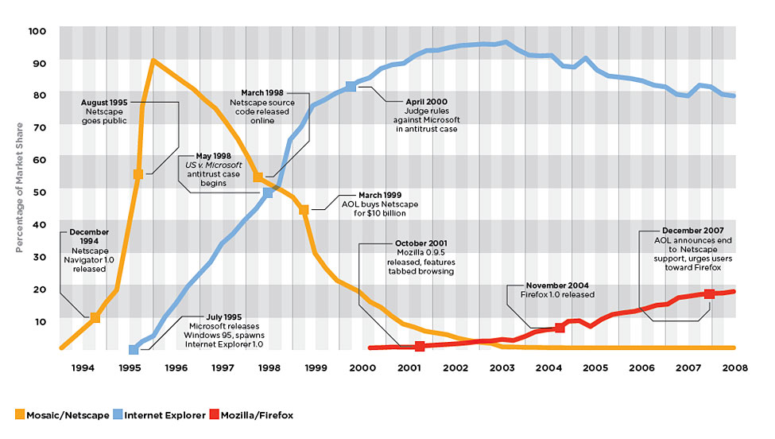
http://archive.wired.com/images/article/magazine/1610/mf_chrome_browser_wars_975.jpg

Slide 42
Estadísticas actuales: http://gs.statcounter.com/

Slide 43


Archivos
Dominio
Alojamiento

Slide 44

Es el servicio que provee a los usuarios de Internet un sistema para poder almacenar información, imágenes, vídeo, o cualquier contenido accesible vía Web.
Los Hostings son empresas que proporcionan espacio de un servidor a sus clientes

Slide 45
Tipos de alojamiento web
  Se dividen en seis tipos:
    gratuitos,
    compartidos,
    revendedores,
    servidores dedicados

Slide 46
Alojamiento gratuito:
  Estos servicios generalmente agregan publicidad en los sitios y tienen un espacio y tráfico limitado.

Slide 47
Alojamiento compartido:
  En este tipo de servicio se alojan clientes de varios sitios en un mismo servidor
  Resulta una alternativa muy buena para pequeños y medianos clientes, es un servicio económico y tiene buen rendimiento

Slide 48
Alojamiento revendedor (reseller):
  Este servicio de alojamiento está diseñado para grandes usuarios o personas que venden el servicio de hosting a otras personas

Slide 49
Servidores dedicados:
  Se refiere a una forma avanzada de alojamiento web en la cual el cliente alquila o compra un ordenador completo, y por tanto tiene el control completo y la responsabilidad de administrarlo

Slide 50

Una página de Internet o página Web es un documento electrónico que contiene información específica de un tema en particular.
Esta almacenada en algún sistema que se encuentre conectado a Internet, de tal forma que este documento pueda ser consultado por cualquier persona que se conecte y que cuente con los permisos apropiados para hacerlo.
Una página Web es la unidad básica del World Wide Web.

Slide 51

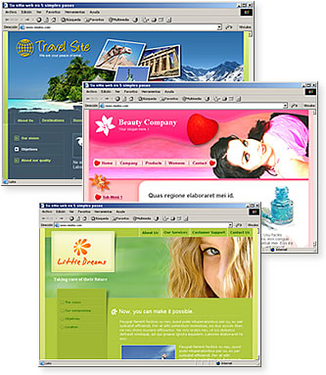
Es un conjunto de archivos electrónicos y páginas Web referentes a un tema en particular, que incluye una página inicial de bienvenida, generalmente denominada home page/inicio/index, con un nombre de dominio y dirección en Internet específicos.

